Slide 1
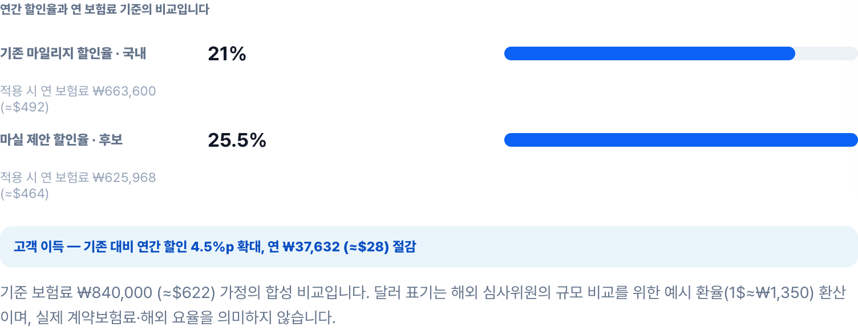
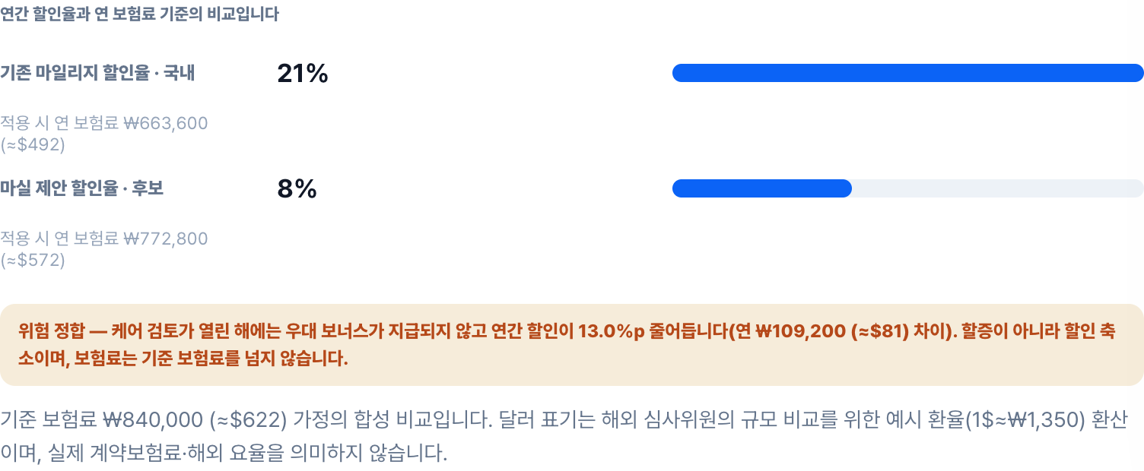
Appendix - 요율
Q. 케어가 열리면 보험료가 오르는 것 아닌가?
기존 마일리지로는 둘 다 663,600원 — 행동이 달라 할인 폭이 25.5%와 8%로 갈립니다.
같은 1951년생 · 같은 차종(기본보험료 84만원) · 같은 광역 저밀도 환경 · 연 주행 6,793km vs 6,789km(차이 0.1%) · 생활권 밖 비중도 28.7% vs 29.6%로 비슷 — 다른 것은 위험행동뿐입니다.
우대
Kenneth Young (b. 1951)
예방 케어
Sylvia Moore (b. 1951)
광역 저밀도 · 이동변화·안전유지형 · 연 6,793km
광역 저밀도 · 동시변화형 · 연 6,789km
위험행동
생활권 밖 비중
케어 발동
위험행동
생활권 밖 비중
케어 발동
0건
28.7%
없음
137건
29.6%
1개월
할인 확대 21% → 25.5% · 연 ₩37,632 덜 냅니다
할인 축소 21% → 8% · 여전히 기준(84만원)보다 낮음
할증이 아니라 할인 축소입니다 — 8%도 할인이며, 어떤 경우에도 보험료가 기준 보험료(84만원)를 넘지 않습니다(180건 중 할증 0건). 케어가 닫히고 기준선으로 복귀하면 할인은 다시 넓어집니다.
실제 대시보드 화면 캡처 · 합성 시뮬레이션 결과이며 확정 요율이 아닙니다 · 달러는 예시 환율(1$≈₩1,350) 환산
Notes:
동일 조건 통제 페어: 같은 1951년생, 같은 기본보험료 840,000원(같은 차종), 같은 광역 저밀도 환경, 거리 차 0.1%, 밖 비중도 비슷(28.7 vs 29.6%). 기존 마일리지에서는 둘 다 21% 할인 = 663,600원으로 동일. 다른 것은 위험행동(0건 vs 137건)과 동시변화 여부뿐 → 25.5%(625,968원) vs 8%(772,800원). 핵심 방어: 8%도 할인이다. 할증 경로가 없고 하한은 기준 요율 — 180건 중 기준보험료 초과 0건. 케어 해제(기준선 복귀) 시 할인 복원.

